Slide 1
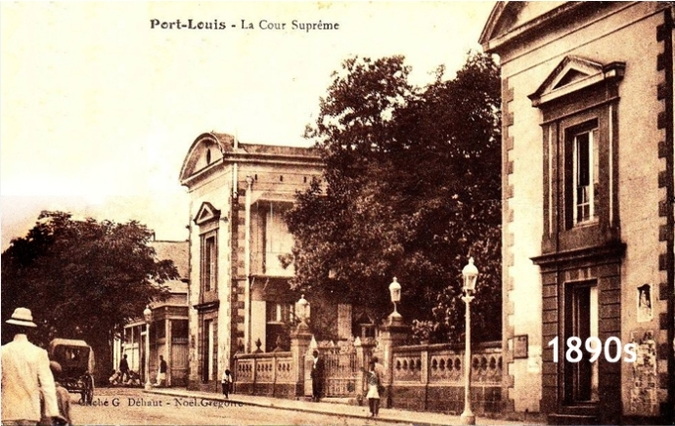
Un Apercu du patrimoine judiciaire de l’ile maurice
PAR SA SEIGNEURIE,
MME R TEELOCK
Notes:
NOTE:
To change the image on this slide, select the picture and delete it. Then click the Pictures icon in the placeholder to insert your own image.

Slide 2
LES TROIS THEMATIQUES
1) Les lieux de justice ( salles, decors et symboliques judiciaires, oeuvres artistiques…)
2) Les rituels judiciaires (costumes..)
3) Les grands arrets historiques de la cour nationale

Slide 3
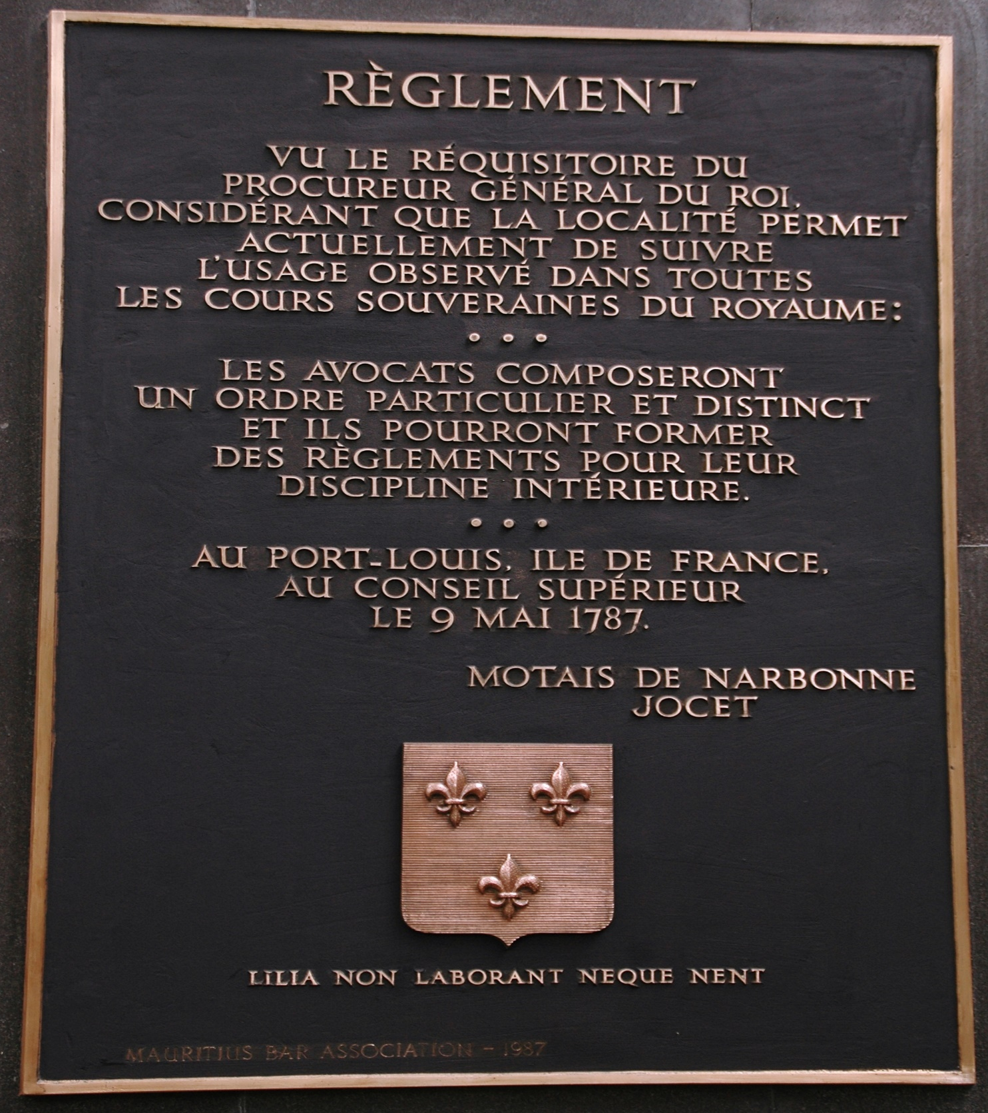
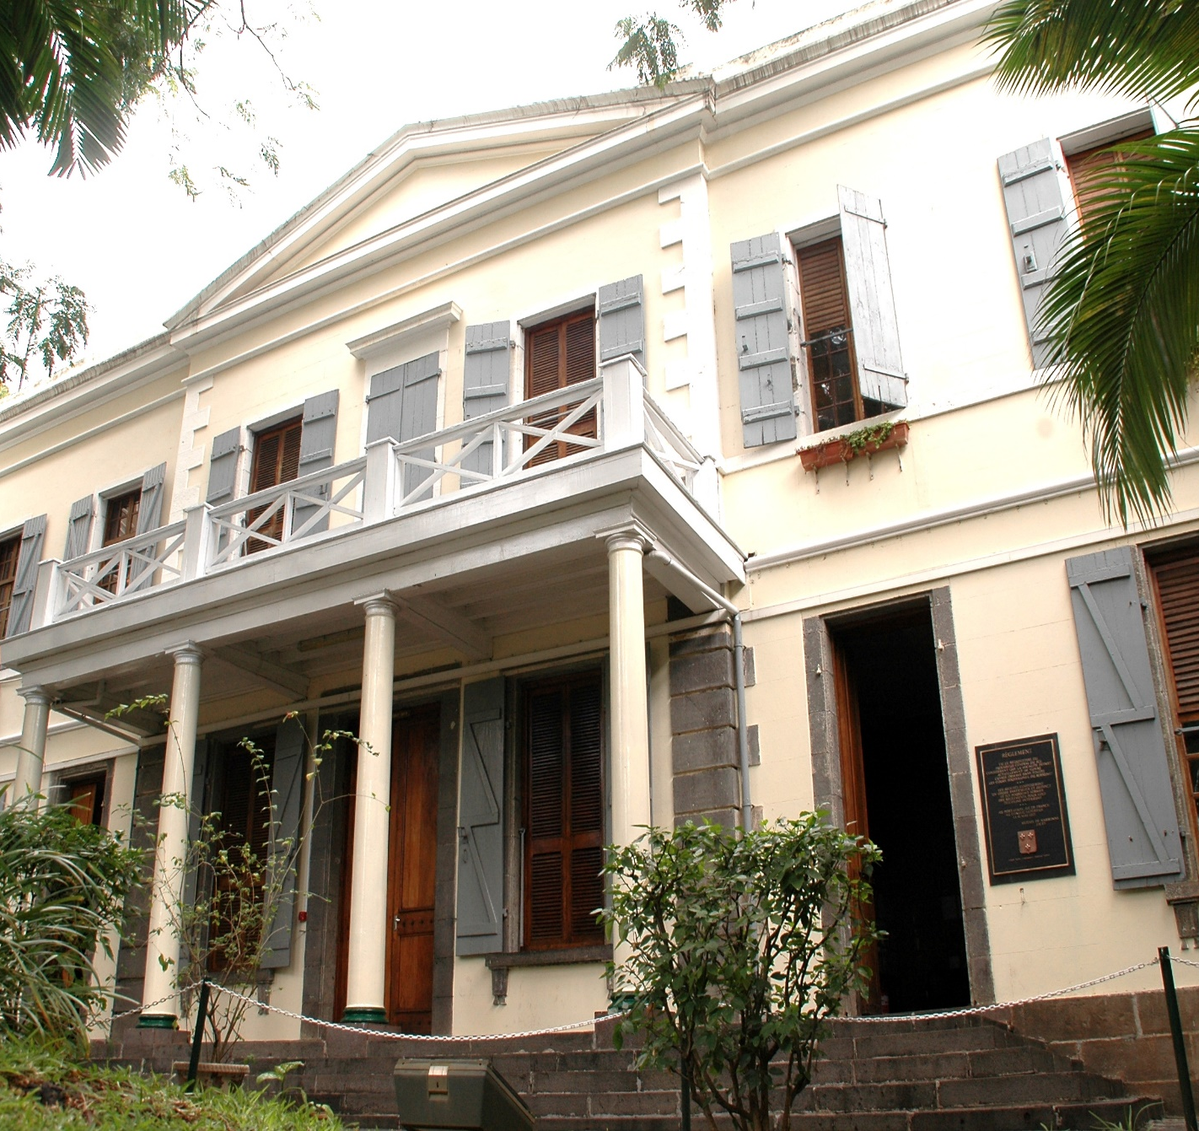

Slide 4
ARTICLE 8 – TRAITE DE CAPITULATION
Article 8:
Que les habitants conserveront leur religion, leurs lois, et coutumes
                3 Décembre 1810, Code Farquhar1

Slide 5
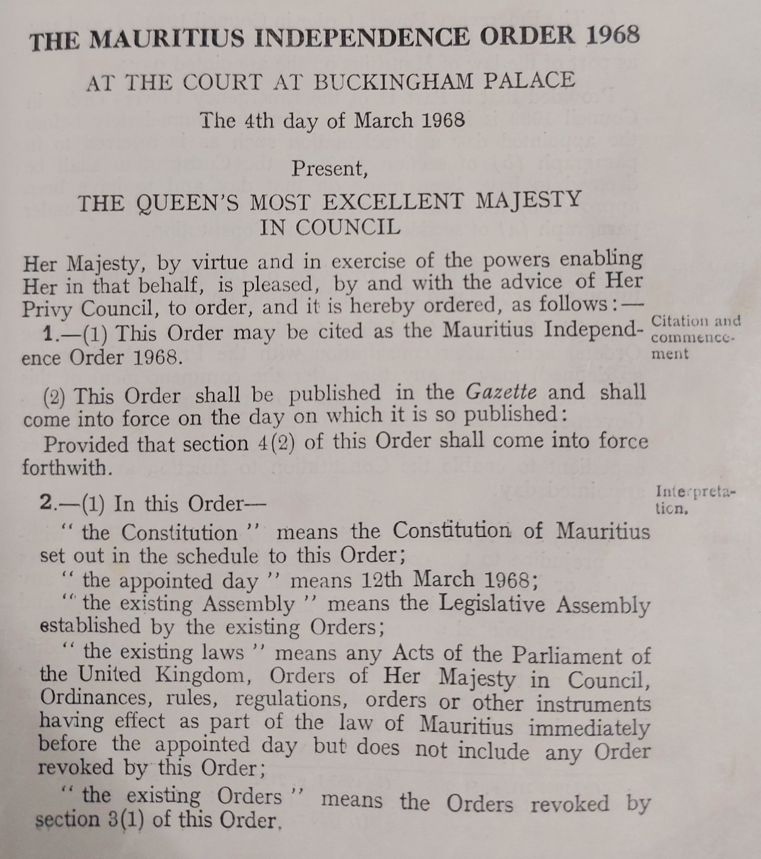
Mauritius Independence order 4th March 1968, GN 54 OF 1968

Slide 6
LES LIEUX DE JUSTICE – LES COURS

Slide 7
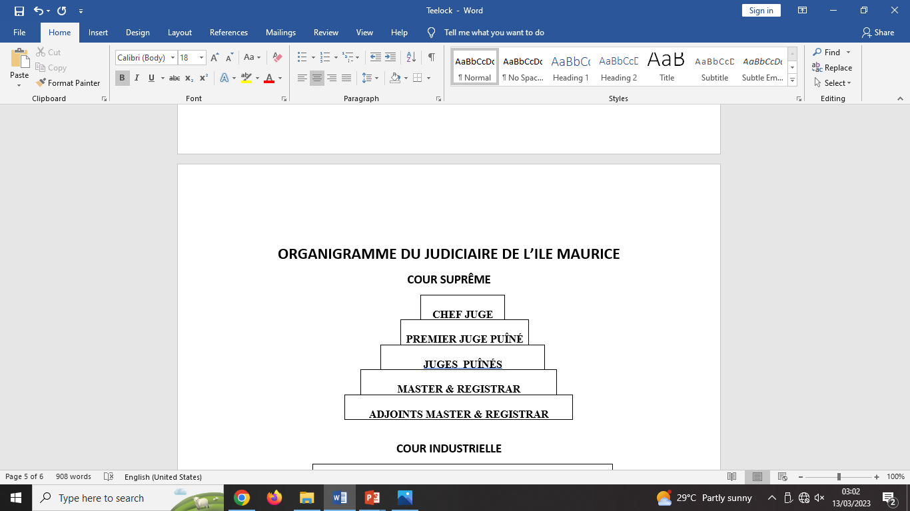

Slide 8
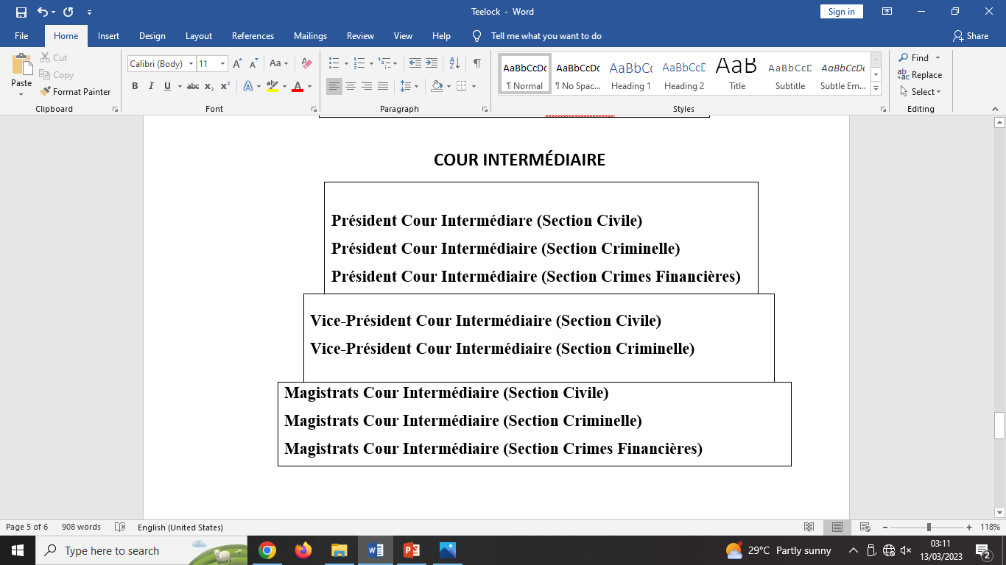

Slide 9
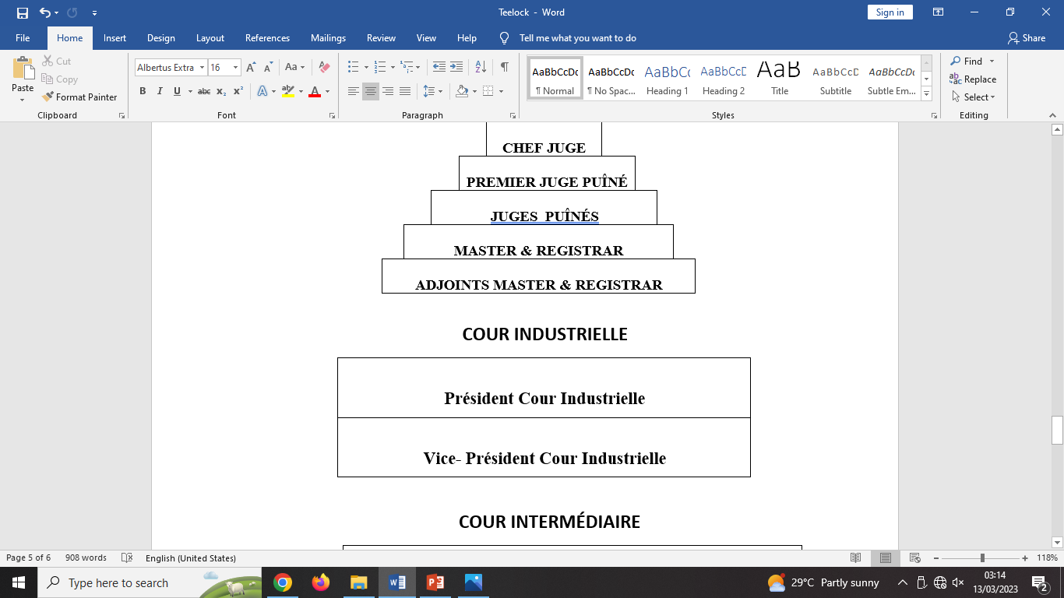
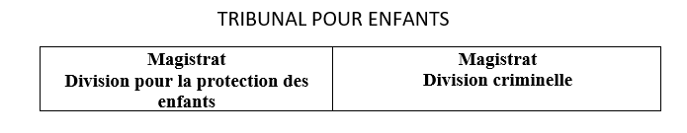

Slide 10
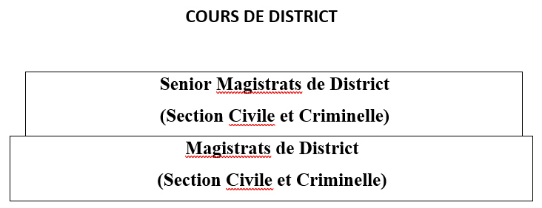

Slide 11
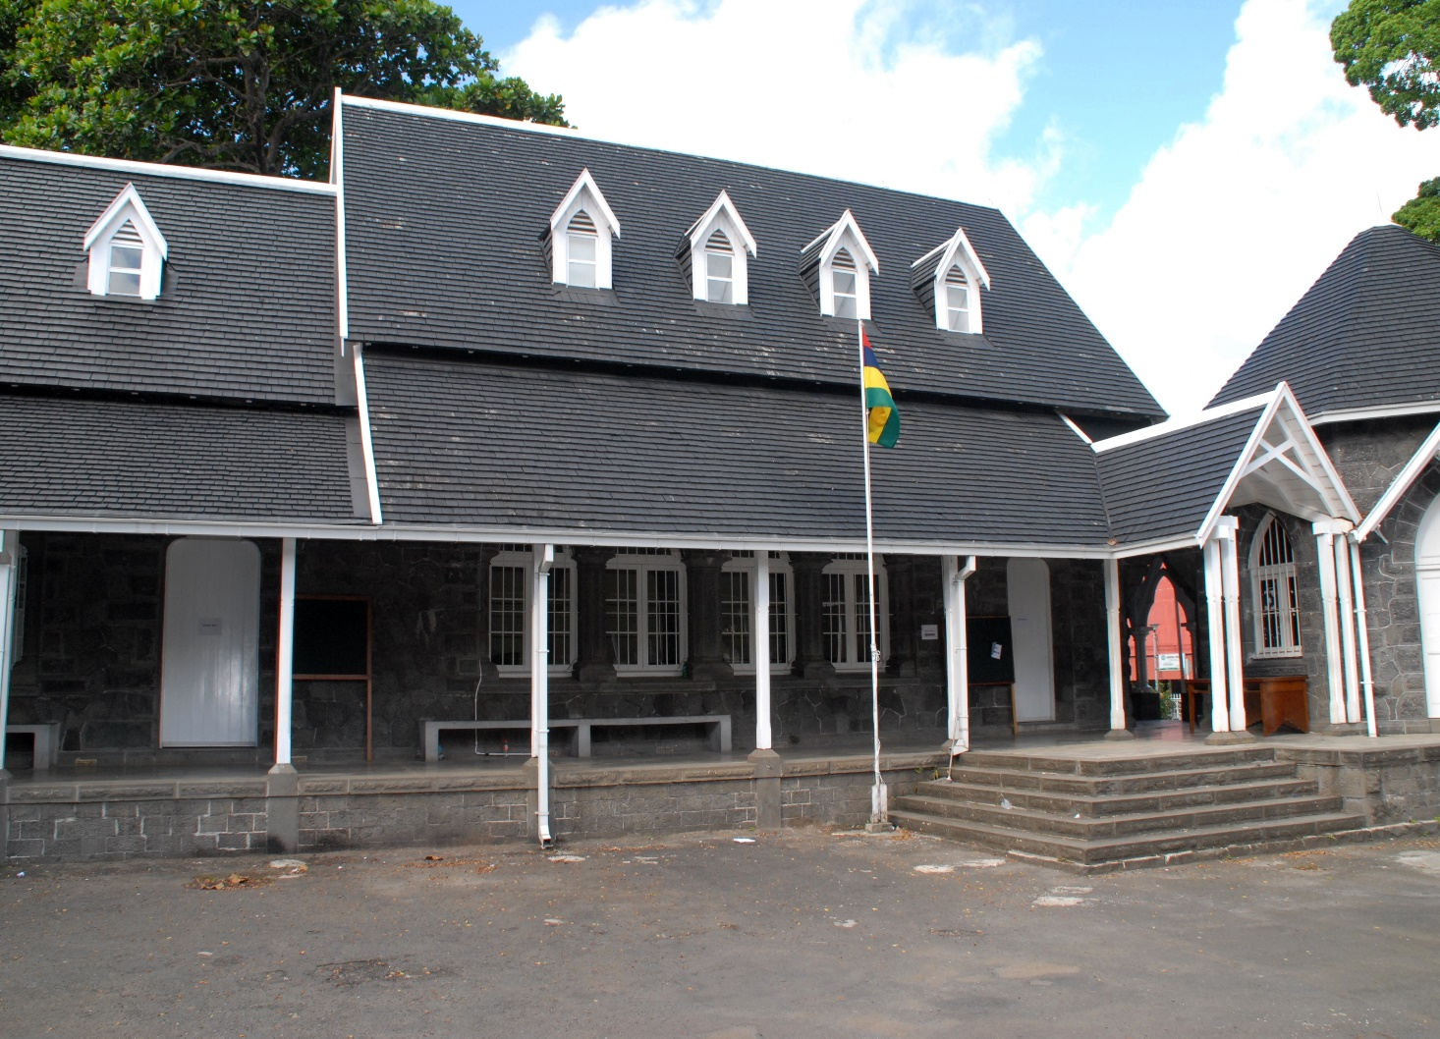
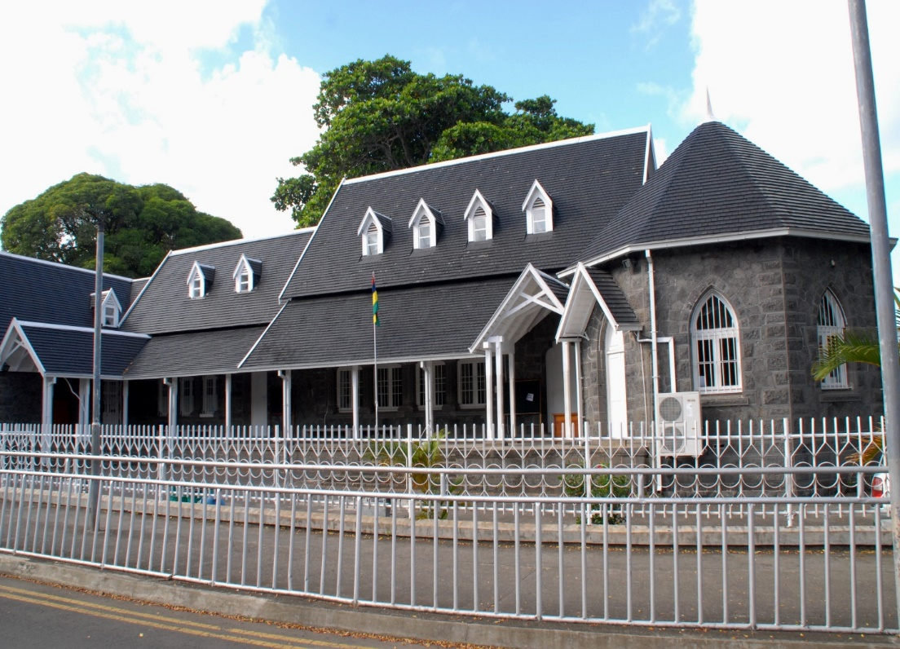
COUR DE DISTRICT DE FLACQ

Slide 12
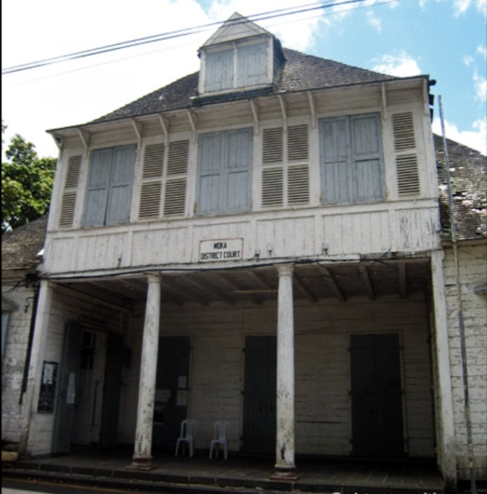
ANCIENNE COUR DE DISTRICT DE MOKA

Slide 13
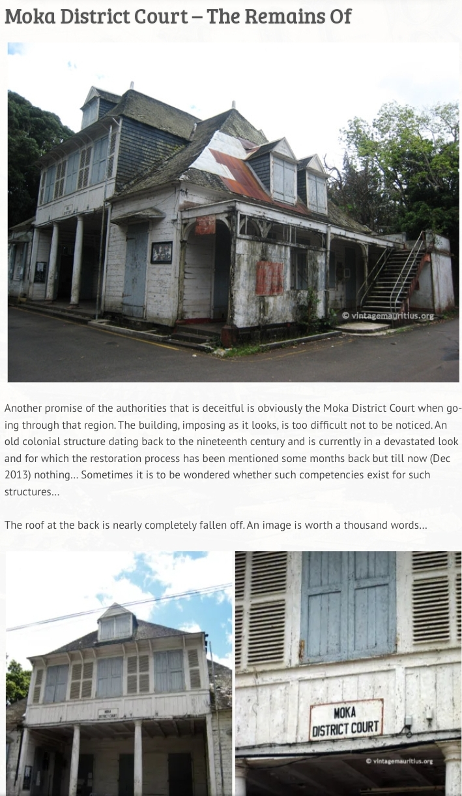
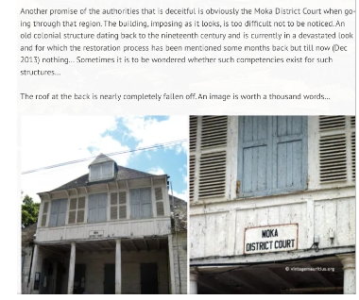

Slide 14
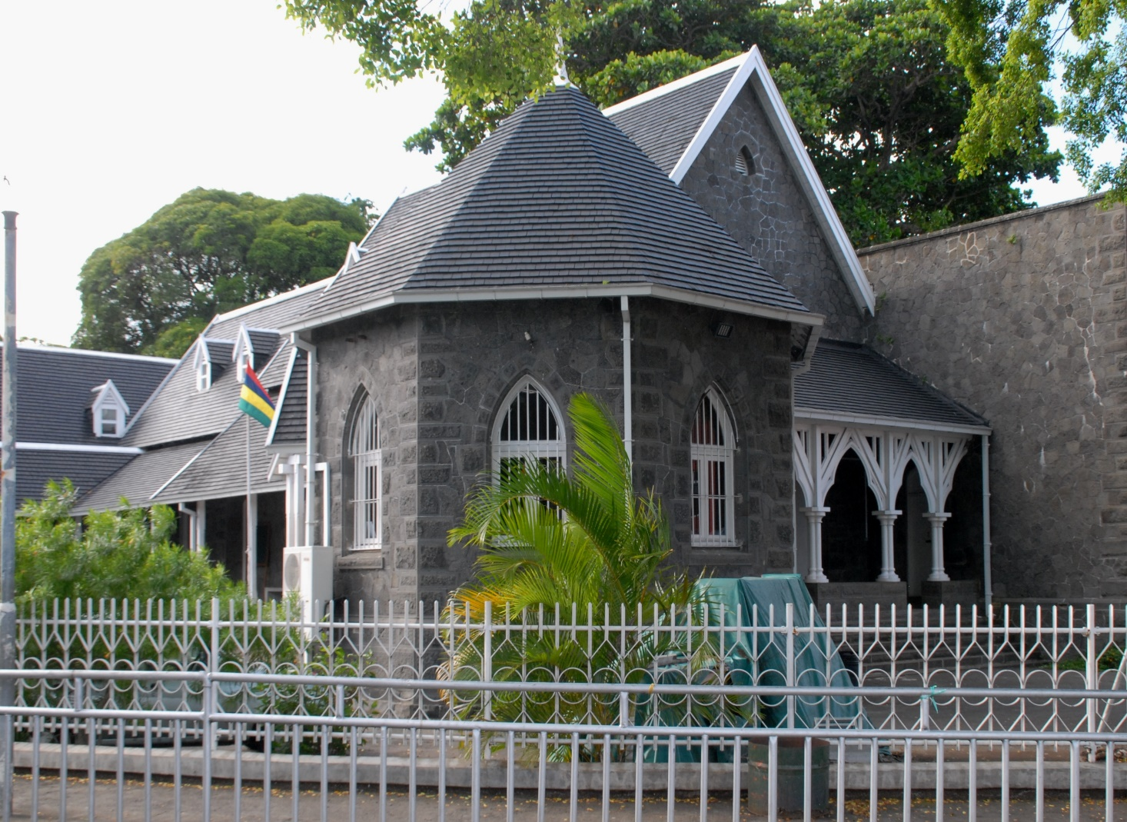
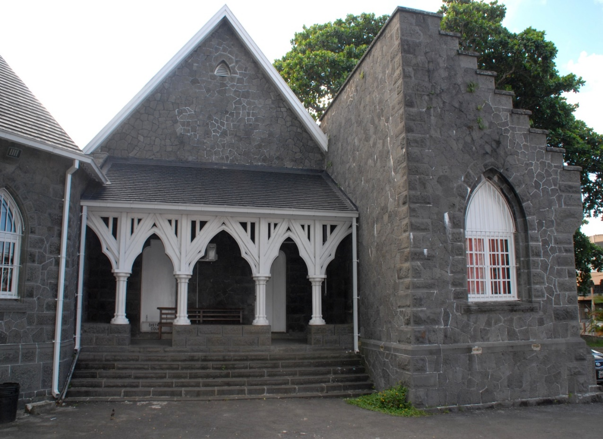
COUR DE DISTRICT DE FLACQ

Slide 15
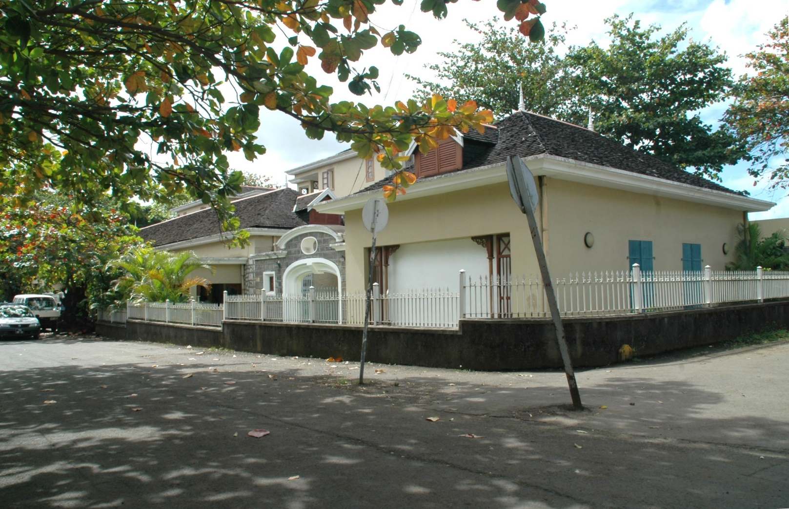
COUR DE DISTRICT DE GRAND PORT

Slide 16
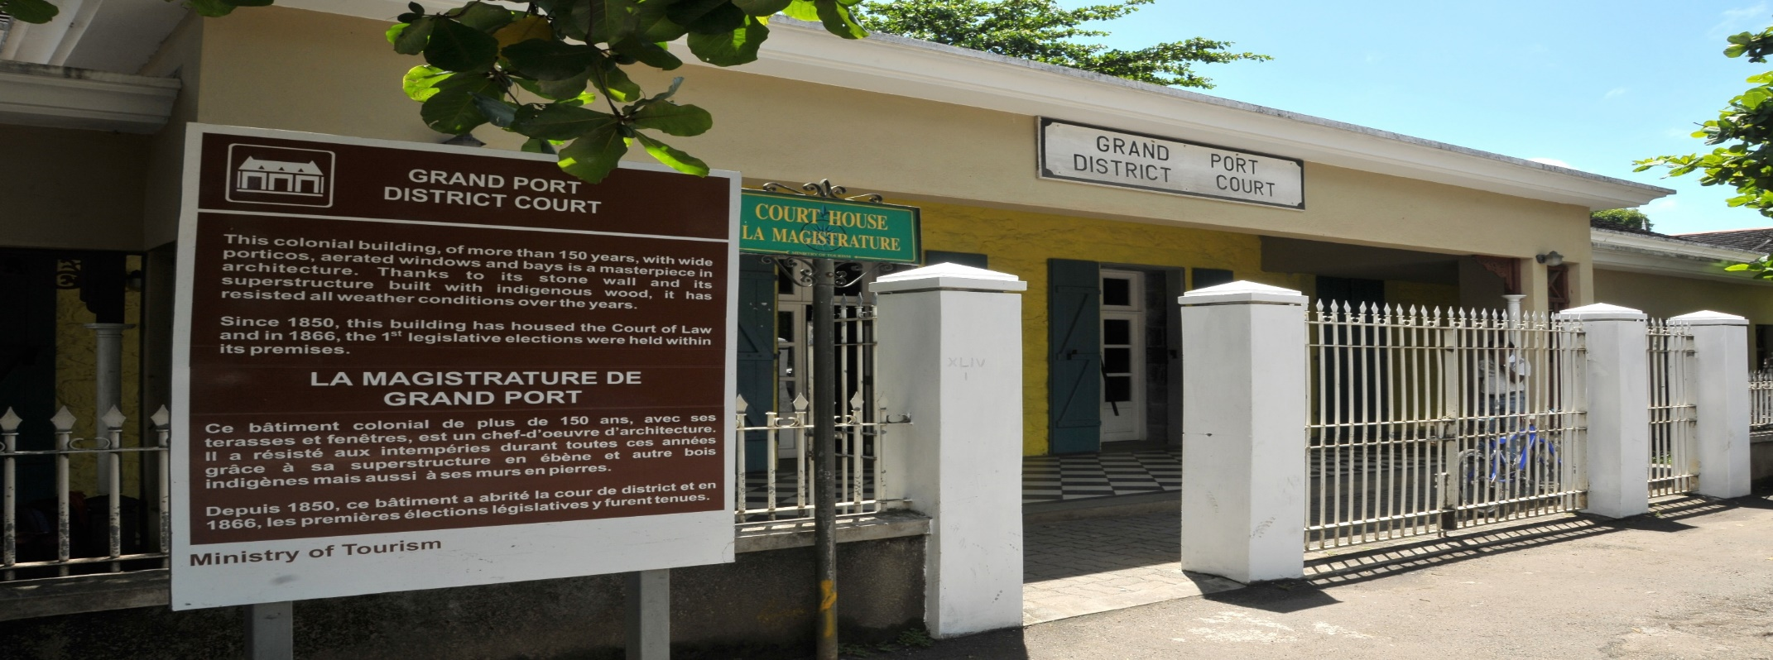
COUR DE DISTRICT DE GRAND PORT

Slide 17
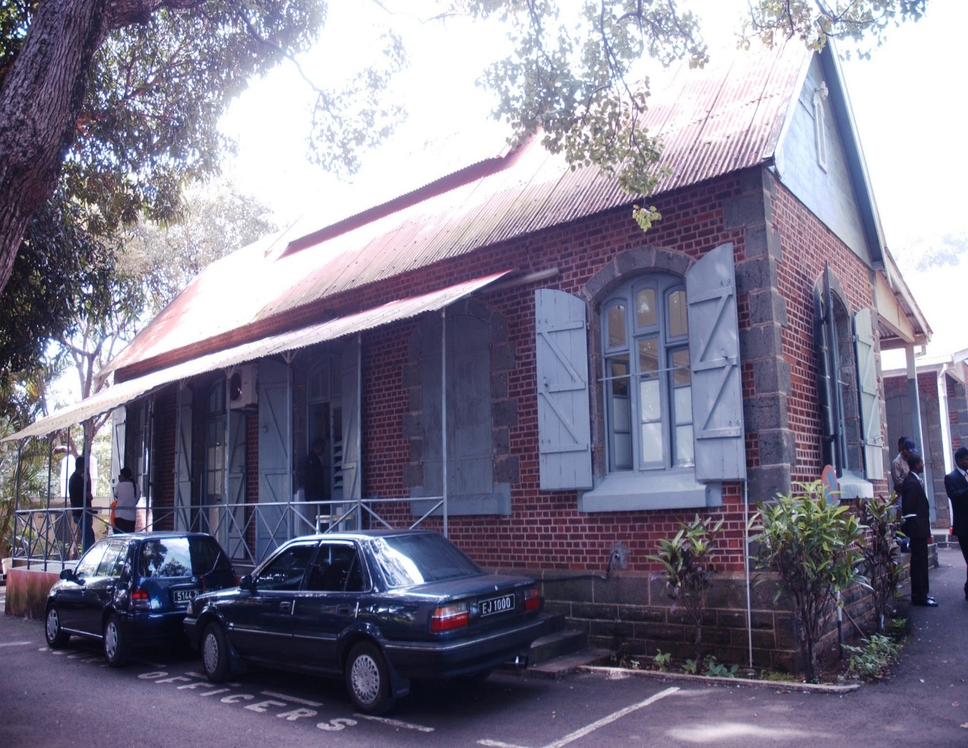
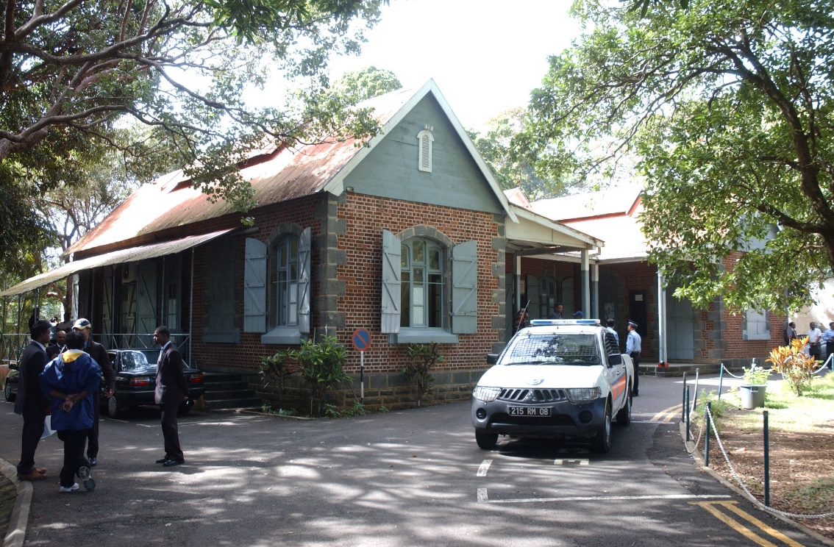
COUR DE DISTRICT DE MAPOU

Slide 18
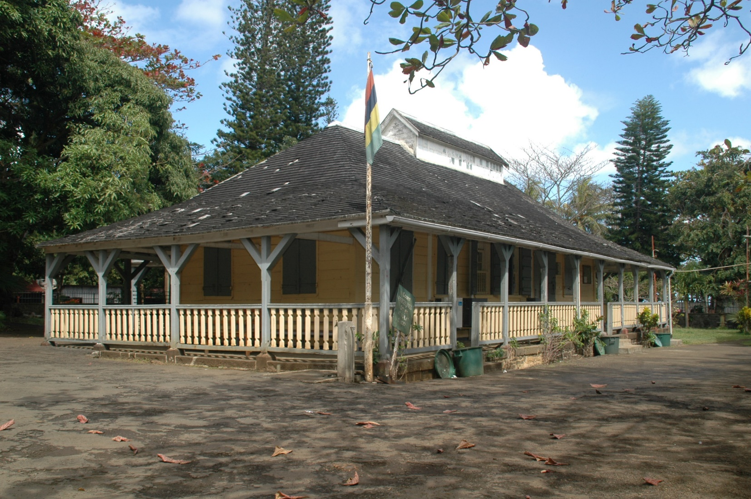
COUR DE DISTRICT DE SOUILLAC

Slide 19
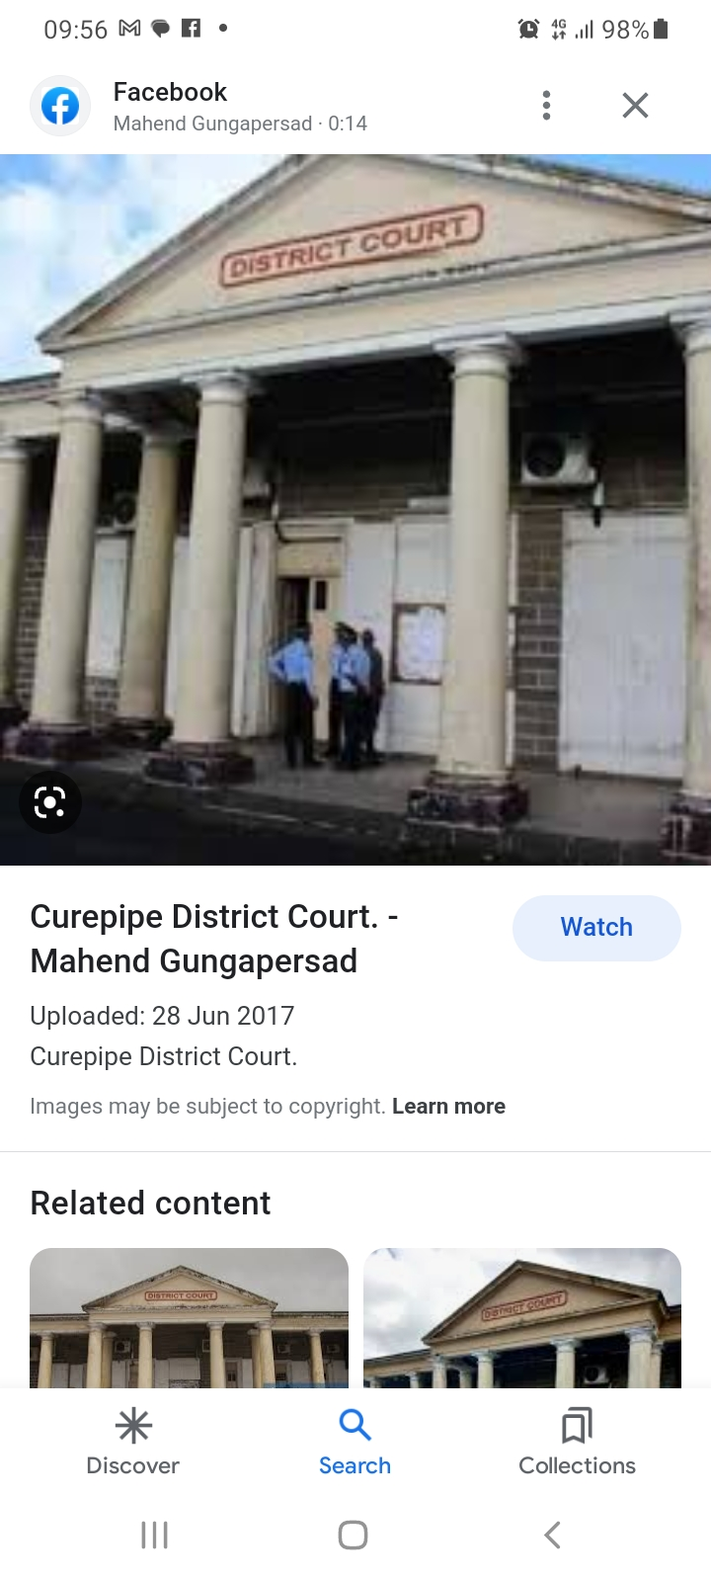
COUR DE DISTRICT DE CUREPIPE

